Slide 1
潭州JavaVip零基础班
第六节 表单元素

Slide 2
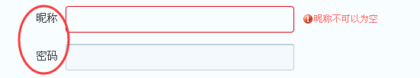
label标签
label标签：在表单中有很多不同的元素，我们称之为表单域（如姓名、年龄、爱好等），label标签用来通过文本的方式告诉用户你当前填写的表单域是什么字段。
语法：
<label>姓名：</label>

Slide 3
复选框和label
由于多选按钮本身比较小，因此出于用户体验的考虑，通常点击选项的文本就应该代表着选择
对应的checkbox项，可通过label的for属性关联checkbox的id达到此目的。
例如：
<input type=“checkbox”name=“interest”id=“interest” value=“传给后台的值” checked><label for=“interest”>写程序</label
这样，当点击“写程序”这个label的时候，就会触发checkbox的选中
注意：<label> 标签的 for 属性应当与相关元素的 id 属性相同。

Slide 4
隐藏域
隐藏域隐藏标签：列表表单元素预先把一组可供选择的数据存储在列表中，以下拉菜单或列表的形式供用户在其中选择，其中name是选项的提示文字，value才是选项的值。
语法：
<input name=”自定义名字” type=”hidden” id=”自定义id” value=”自定义值”/>

Slide 5
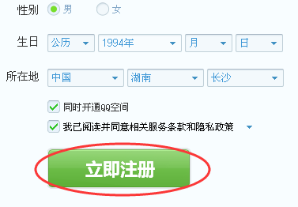
按钮
按钮标签：定义一个按钮
语法：
<input type=“button” value=“自定义显示内容”>
（推荐使用）
或者：
<button type=“button”>自定义显示内容</button>（不推荐使用）
注意： form表单元素中的按钮，使用input（type=button)，form之外的按钮可用button，否则会自动提交
（可以理解为在form中的button默认的type是submit）

Slide 6
提 交
提交：向服务器传送信息
语法：
<form>
<input name="submit" type="submit" value="提交">
</form>

Slide 7
重 置
重置：清除表单中的所有数据
语法：
<form>
<input name=“reset” type=“reset” value=“重置">
</form>

Slide 8
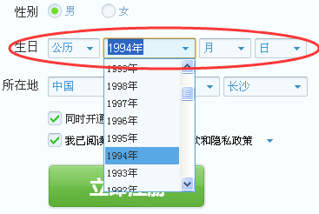
下拉列表
下拉列表：
语法：
<select name=“fruit”>
<option value=“apple”>苹果</option>
<option value=“pear”>梨子</option>
<option value=“banana”>香蕉</option>
<option value=“peach”>桃子</option>
</select>

Slide 9
下拉列表属性
属性 | 值 | 描述
name | name | 规定下拉列表的名称。
size | number | 规定下拉列表中可见选项的数目。
disabled | disabled | 规定禁用该下拉列表。

Slide 10
文本域
文本域： <textarea> 定义多行的文本输入控件，文本区中可容纳无限数量的文本，其中的文本的默认字体是等宽字体。通过rows和cols属性设置大小。
语法：
<textarea rows="3" cols="20">
…
文本内容
…
</textarea>

Slide 11


